Slide 1



Defensa-Hito 3
UNIVERSIDAD PRIVADA FRANZ TAMAYO
Estudiante: FABIVA VEYRA RAMOS VERASTEGUI
Asignatura: BASE DE DATOS II
Carrera: INGENIERÍA DE SISTEMAS
Sede: El Alto
Paralelo: BDA (1)
Docente: Lic. William Barra Paredes

Slide 2
Manejo de conceptos.

Slide 3



1. Defina que es lenguaje procedural en MySQL.
Lenguajes procuderales o procedimentales: El usuario da órdenes para que se realicen las tareas pertinentes con el objetico de recuperar los datos requeridos. Es la base del lenguaje de consulta SQL.
2. Defina que es una función en MySQL.
Las funciones es un fragmento de codigo en lenguaje procedural con piezas de código que reciben datos de entrada, realizan operaciones con ellos y luego devuelven un resultado.

Slide 4

3. ¿Qué cosas características debe de tener una función?
MySQL funciona junto con varios programas de utilidad que soportan la administración de las bases de datos MySQL. Los comandos se envían a MySQLServer a través del cliente MySQL, que se instala en una computadora. MySQL fue desarrollado originalmente para manejar rápidamente grandes bases de datos.

Slide 5

4. ¿Cómo crear,modificar ycómo eliminar una función? Adjunte un ejemplo de su uso.
Crear una función CREATE FUNCTION
create function max_edad_est_masculino()
returns integer
begin
return (
select MAX(est.edad)
from estudiantes AS est
where est.sexo='masculino'
);
end;
Modificar una función CREATE OR REPLACE FUNCTION
Create or replace function max_edad_est_masculino()
returns integer
begin
return (
select MAX(est.edad)
from estudiantes AS est
where est.sexo='masculino'
);
end;
Eliminar una función DROP FUNCTION

Slide 6

5. Para qué sirve la funcion CONCAT y como funciona en MYSQL Crear una función que muestre el uso de las función CONCAT? La función debe concatenar 3 cadenas.
CONCAT sirve para concatenar varias variables y más; en la que funciona insertando “Select CONCAT “ seguido de la introducción de lo que queremos que muestre en paréntesis “(‘Hola’, ‘ Mundo’)”.
6. Para qué sirve la función SUBSTRING y
como funciona en MYSQL
¿Crear una función que muestre el uso de las función SUBSTRING?
La función recibe un nombre completo.
▪ INPUT: Ximena Condori Mar
La función solo retorna el nombre.
▪ OUTPUT: Ximena
SUBSTRING sirve para contar una cadena de cierto lugar con un conteo determinado.

Slide 7


7. Para qué sirve la funcion STRCMP y como funciona en MYSQL ¿Crear una función que muestre el uso de las función STRCMP? La función debe comparar 3 cadenas. Y deberá determinar si dos de ellas son iguales.
La función STRCMP compara carácter por carácter , si las cadenas son iguales retornara un valor 0, si la primera cadena es mayor retornara un valor positivo y si es menor retornara un valor negativo.
if (strcmp(str1,str2) == 0)
{
printf("Son iguales!.\n");
}
int strcmp(const char * s1,const char * s2);
8. Para qué sirve la función CHAR_LENGTH y LOCATE y como funciona en MYSQL
CHAR_LENGTH: Para encontrar la longitud de una string dada (en caracteres). Cuenta el número de caracteres e ignora si los caracteres son de un solo byte o de varios bytes.
select char_length('Hola Mundo') as Mundo
LOCATE: Es un comando del paquete findutils de GNU que provee una fácil y rápida manera de buscar archivos en el sistema completo basado en patrones de nombres.
Select locate (‘La’, ‘Luna’) as Locate

Slide 8
9. ¿Cual es la diferencia entre las funciones de agresión y funciones creados por el DBA? Es decir funciones creadas por el usuario.
La diferencia entre las funciones de agregación son las que no se pueden utilizar en la clausula select y la funciones creados por el DBA son las que se pueden utilizar en la clausula select.
10. ¿Busque y defina a qué se referirá cuando se habla de parámetros de entrada y salida en MySQL?
Se refiere a definir un parámetro en un procedimiento almacenado en MySQL es definirlo de entrada y salida en forma simultanea. Definimos un parámetro de entrada y salida mediante la palabra clave inout:
create procedure NOMBREPROCEDIMIENTO (inout NOMBREPARAMETRO TIPODEDATO)
begin
end

Slide 9
Parte practica

Slide 10


11. Crear la siguiente Base de datos y sus registros.
CREATE DATABASE HITO3; USE HITO3; CREATE TABLE estudiantes ( nombres varchar (30), apellidos varchar (50), edad int, fono int, email varchar (100), direccion varchar (100), sexo varchar (10), id_est int not null auto_increment primary key ); CREATE TABLE materias ( nombre_mat varchar (100), cod_mat varchar (100), id_mat int not null auto_increment primary key ); CREATE TABLE inscripcion ( semestre varchar (20), gestion int, id_est int not null, id_mat int not null, foreign key (id_est) references estudiantes(id_est), foreign key (id_mat) references materias(id_mat) );
INSERT INTO estudiantes (nombres, apellidos, edad, fono, email, direccion, sexo) VALUES ('Miguel', 'Gonzales Veliz', 20, 2832115, 'miguel@gmail.com', 'Av. 6 de Agosto', 'masculino'), ('Sandra', 'Mavir Uria', 25, 2832116, 'sandra@gmail.com', 'Av. 6 de Agosto', 'femenino'), ('Joel', 'Adubiri Mondar', 30, 2832117, 'joel@gmail.com', 'Av. 6 de Agosto', 'masculino'), ('Andrea', 'Arias Ballesteros', 21, 2832118, 'andrea@gmail.com', 'Av. 6 de Agosto', 'femenino'), ('Santos', 'Montes Valenzuela', 24, 2832119, 'santos@gmail.com', 'Av. 6 de Agosto', 'masculino'); INSERT INTO materias (nombre_mat, cod_mat) VALUES ('Introduccion a la Arquitectura', 'ARQ-101'), ('Urbanismo y Diseño', 'ARQ-102'), ('Dibujo y Pintura Arquitectonico', 'ARQ-103'), ('Matematica discreta', 'ARQ-104'), ('Fisica Basica', 'ARQ-105'); INSERT INTO inscripcion (semestre, gestion, id_est, id_mat) VALUES ('1er Semestre', 2018, 1, 1), ('2do Semestre', 2018, 1, 2), ('1er Semestre', 2019, 2, 4), ('2do Semestre', 2019, 2, 3), ('2do Semestre', 2020, 3, 3), ('3er Semestre', 2020, 3, 1), ('4to Semestre', 2021, 4, 4), ('5to Semestre', 2021, 5, 5);
SELECT est.* FROM estudiantes AS est; SELECT mat.* FROM materias AS mat; SELECT ins.* FROM inscripcion AS ins;
our office

Slide 11
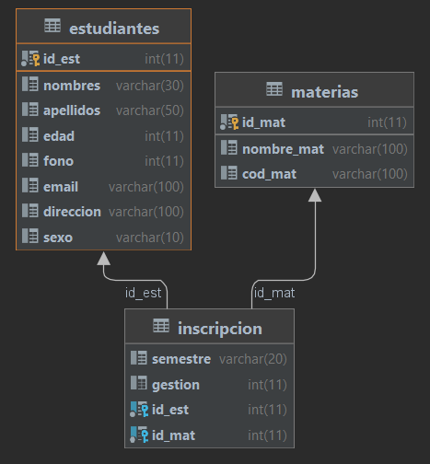
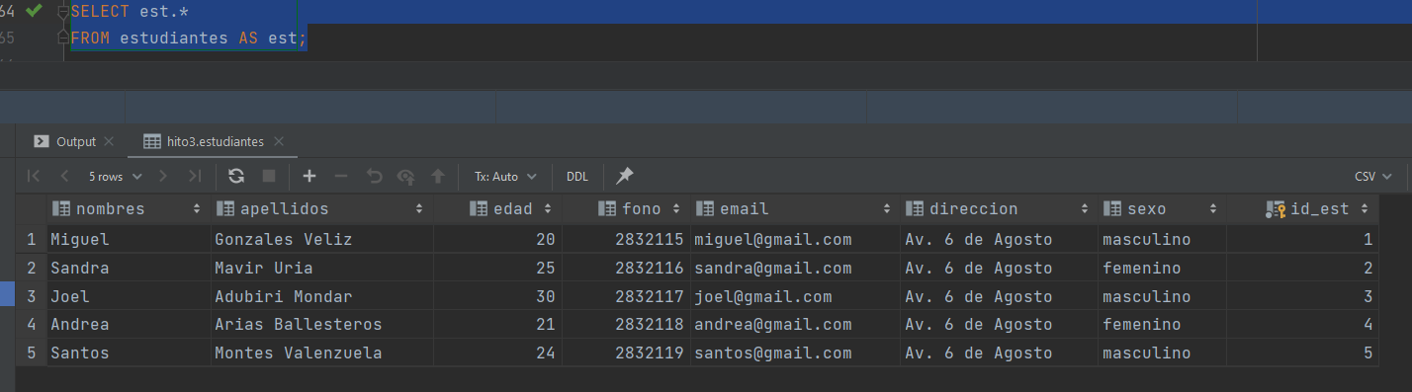
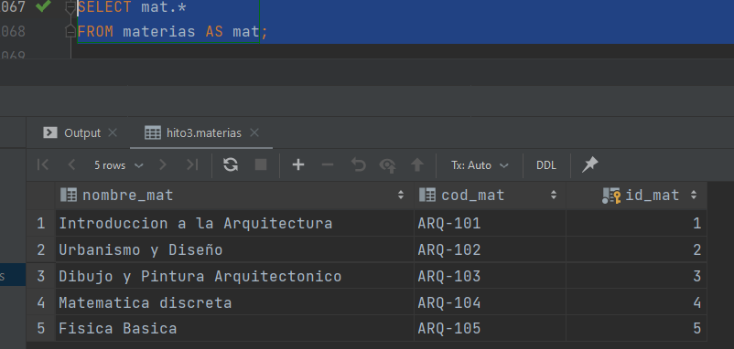
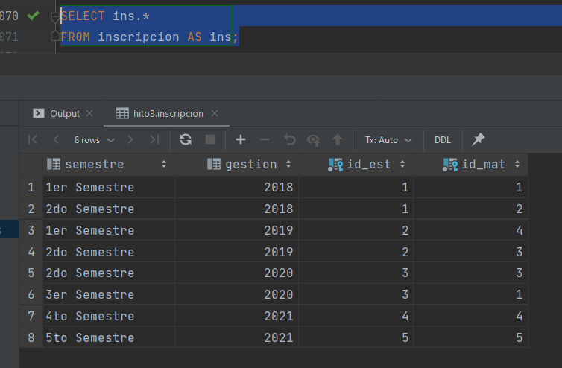
11. Crear la siguiente Base de datos y sus registros.
our office

Slide 12
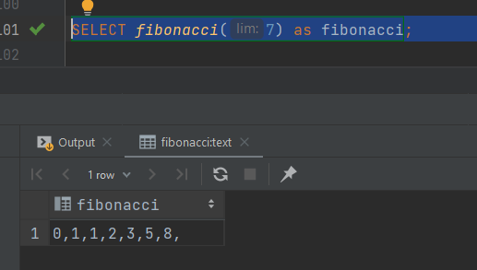
12. Crear una función que genere la serie Fibonacci.
CREATE FUNCTION fibonacci(lim int) RETURNS TEXT BEGIN declare dato int default 0; declare dato1 int default 1; declare dato2 int default 0; declare x int default 1; declare respuesta text; IF lim >= 1 THEN SET respuesta = concat(dato, ','); END IF; IF lim >= 2 THEN SET respuesta = concat(respuesta, dato1, ','); END IF; if lim >= 3 THEN WHILE x <= (lim - 2) do set dato2 = dato + dato1; set respuesta = concat(respuesta, dato2, ','); set dato = dato1; set dato1 = dato2; set x = x + 1; END WHILE; END IF; RETURN respuesta; END; SELECT fibonacci(7) as fibonacci;
La función recibe un límite(number) La función debe de retornar una cadena. Ejemplo para n=7. OUTPUT: 0, 1, 1, 2, 3, 5, 8, Adjuntar el código SQL generado y una imagen de su correcto funcionamiento.

Slide 13
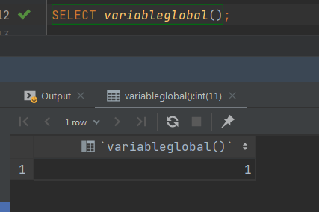
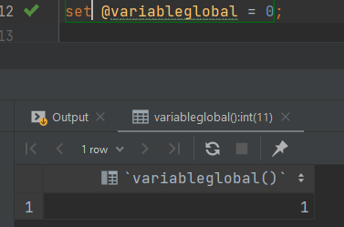
13. Crear una variable global a nivel BASE DE DATOS
Crear una función cualquiera.
La función debe retornar la variable global.
Adjuntar el código SQL generado y una imagen de su correcto funcionamiento.
CREATE FUNCTION variableglobal () RETURNS INT BEGIN SET @variableglobal = 1; RETURN @variableglobal; END; SELECT variableglobal();
set @variableglobal = 0;

Slide 14

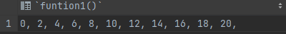
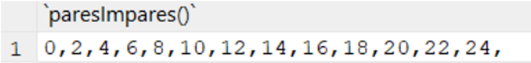
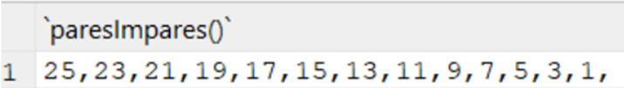
14. Crear una función no recibe parámetros (Utilizar WHILE, REPEAT o LOOP).
CREATE FUNCTION funtion1() RETURNS TEXT BEGIN declare edad int default 0; declare cont int default 0; declare res text default ''; set edad = EdadMinima(); IF (edad % 2 = 0) THEN WHILE (cont <= edad) do IF(cont % 2 = 0) THEN SET res = concat(res, cont, ', '); END IF; SET cont = cont + 1; END WHILE; ELSE SET cont = edad; WHILE (cont >= 0) do IF(cont % 2 = 1) THEN SET res = concat(res, cont, ', '); END IF; SET cont = cont - 1; END WHILE; END IF; RETURN res; END;
Previamente deberá de crear una función que obtenga la edad mínima de los estudiantes
La función no recibe ningún parámetro.
La función debe de retornar un número.(LA EDAD MÍNIMA).
Si la edad mínima es PAR mostrar todos los pares empezando desde 0 a este ese valor de la edad mínima.
Si la edad mínima es IMPAR mostrar descendentemente todos los impares hasta el valor 0.
SELECT funtion1();

Slide 15
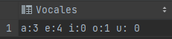
15. Crear una función que determina cuantas veces se repite las vocales. La función recibe una cadena y retorna un TEXT. Retornar todas las vocales ordenadas e indicando la cantidad de veces que se repite en la cadena. Resultado esperado
CREATE OR REPLACE FUNCTION CONTARVOCALES(CADENA TEXT) RETURNS TEXT BEGIN declare x int default 1; declare res text default ''; declare lim int default char_length(cadena); declare letra char default ''; declare a int default 0; declare e int default 0; declare i int default 0; declare o int default 0; declare u int default 0; WHILE x <= lim DO SET letra = substring(cadena,x, 1); IF letra = 'a' THEN SET a = a + 1; ELSE IF letra = 'e' THEN SET e = e + 1; ELSE IF letra = 'i'
THEN SET i = i + 1; ELSE IF letra = 'o' THEN SET o = o + 1; ELSE IF letra = 'u' THEN SET u = u + 1; end if; end if; end if; end if; end if; SET x = x + 1; END WHILE;
SET res = concat( 'a:', a,' ', 'e:', e, ' ', 'i:', i, ' ','o:', o,' ', 'u: ', u); RETURN (res); END; SELECT ContarVocales('taller de base de datos') as Vocales;

Slide 16
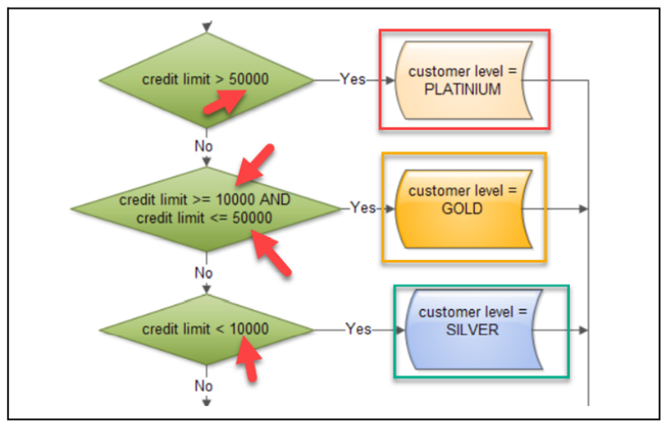
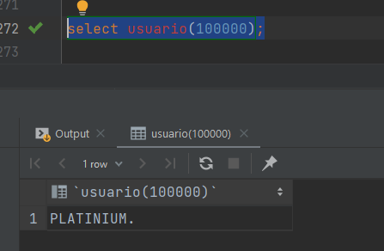
16. Crear una función que recibe un parámetro INTEGER.
La función debe de retornar un texto(TEXT) como respuesta.
El parámetro es un valor numérico credit_number.
Si es mayor a 50000 es PLATINIUM.
Si es mayor igual a 10000 y menor igual a 50000 es GOLD.
Si es menor a 10000 es SILVER
La función debe retornar indicando si ese cliente es PLATINUM, GOLD o SILVER en base al valor
del credit_number.
Considere la imagen siguiente:
CREATE OR REPLACE FUNCTION usuario(credit_number INT) RETURNS TEXT BEGIN DECLARE respuesta text default ''; SET respuesta = ( SELECT CASE when credit_number > 50000 then 'PLATINIUM.' when credit_number >= 10000 && credit_number <= 50000 then 'GOLD.' when credit_number < 10000 then 'SILVER.' end); RETURN respuesta; END; select usuario(100000);

Slide 17

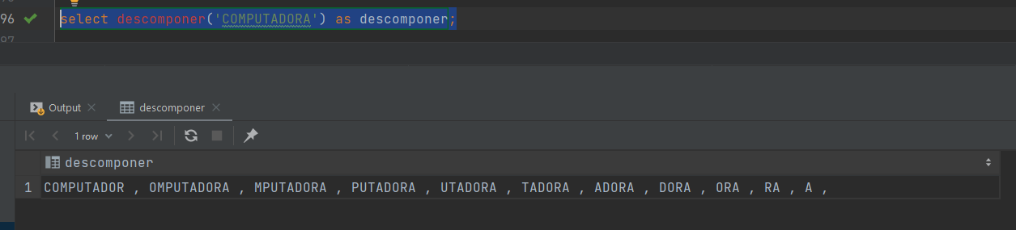
17. Crear una función que reciba un parámetro TEXT En donde este parámetro deberá de recibir una cadena cualquiera y retorna un TEXT de respuesta. Concatenar N veces la misma cadena reduciendo en uno en cada iteración hasta llegar a una sola letra. Utilizar REPEAT y retornar la nueva cadena concatenada. Considerar la siguiente imagen:
create or replace function descomponer(num text) returns text begin declare respuesta text default ''; declare concatenar int default char_length(num); declare lim int default 1; declare x int default concatenar; repeat if concatenar >= lim then set respuesta = concat (substr(num, concatenar, x-1), ' , ',respuesta); set concatenar = concatenar - 1; end if; until concatenar <= 0 end repeat; return(respuesta); end; select descomponer('COMPUTADORA') as descomponer;

Slide 18


Gracias. ..

